Slide 1
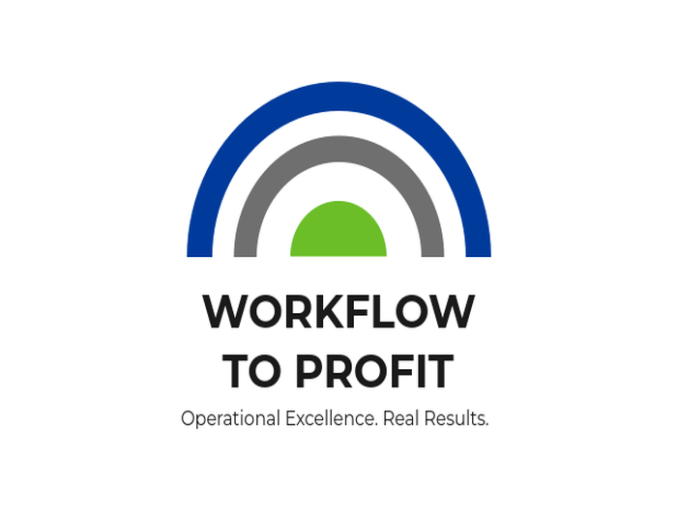
Reingeniería de plantas y procesos para PyMEs de alimentos y bebidas
Alcance LATAM · Alimentos y Bebidas · Mejora Continua Sostenible
Workflow to Profit
01

Slide 2



El problema en las PyMEs de alimentos y bebidas
Muchas empresas de alimentos y bebidas crecen más rápido de lo que sus procesos pueden sostener.
Desalineación operativa
Presupuesto en riesgo
Procesos que no escalan
La operación diaria se aleja de la misión, visión y valores que la empresa dice representar.
Los resultados productivos y financieros no siempre acompañan el crecimiento del negocio.
Layouts y flujos pensados para otra etapa frenan la incorporación de nuevos clientes o productos.
El resultado: dependencia de personas clave, inconsistencia en la calidad y crecimiento que erosiona rentabilidad en lugar de generarla.
Workflow to Profit
02

Slide 3



Nuestra propuesta de valor
Workflow to Profit diagnostica la brecha entre lo que la empresa dice ser y cómo opera realmente — y rediseña procesos y layouts para cerrarla, asegurando el presupuesto y los resultados que el negocio necesita.
1
2
3
4
Diagnóstico
Alineación
Rediseño
Resultados
›
›
›
Evaluamos procesos, layout y desempeño real de planta
Conectamos la operación con misión, visión y objetivos de negocio
Ajustamos layouts y flujos para sostener crecimiento y nuevos clientes
Aseguramos el presupuesto anual y los KPIs productivos esperados
Workflow to Profit
03

Slide 4



Servicios
Reingeniería de plantas y procesos
Aseguramiento de resultados
Rediseño de layouts
Alineamos la realidad funcional de la empresa con su misión, visión y valores — cerrando la brecha entre el discurso y la operación diaria.
Trabajamos junto a las jefaturas para asegurar el presupuesto anual y los resultados productivos y operativos que el negocio espera.
Colaboramos en el rediseño de los layouts de proceso para incorporar nuevos clientes o productos sin perder eficiencia ni calidad.
Workflow to Profit
04

Slide 5


Un modelo pensado para PyMEs
No es necesario incorporar a un especialista de forma fija.
Basta con un líder de mejora continua dentro de la organización, que colabore con las jefaturas para sostener en el tiempo las mejoras implementadas por Workflow to Profit.
Sin cargo fijo
Acompañamos la contratación
Workflow to Profit diagnostica, rediseña e implementa junto a tu equipo — sin el costo de incorporar un director de operaciones de tiempo completo a la nómina.
Si tu empresa no cuenta con ese perfil, Workflow to Profit participa activamente en el proceso de selección y contratación del líder de mejora continua.
Workflow to Profit
05

Slide 6


Mercado objetivo
PyMEs de alimentos y bebidas
Pequeñas y medianas empresas de alimentos y bebidas en general — no limitado a un nicho específico de la industria.
Alcance LATAM
Atención a PyMEs de la industria de alimentos y bebidas, ubicadas en México y el resto de los países de LATAM.
Workflow to Profit
06

Slide 7
Por qué Workflow to Profit
Consultoría con experiencia operando plantas reales — no solo teoría de escritorio.
30+
3
USD 100M+
1,250
años de experiencia operando plantas industriales
países con operación dirigida directamente (LATAM y EE.UU.)
presupuestos anuales gestionados y sostenidos
personas lideradas en una sola planta
Formación en ingeniería, finanzas y MBA, aplicada para mejorar procesos, gestionar presupuestos y controlar P&L en un marco de excelencia operacional
Certificaciones en Lean Manufacturing, Six Sigma Black Belt y seguridad alimentaria (HACCP, FSSC 22000, FDA)
Resultados comprobados: incrementos de ingresos de hasta +80% y mejoras de EBITDAM de +50% en operaciones reales
Workflow to Profit
07

Slide 8





Quién lidera Workflow to Profit
Más de 30 años como Director de Operaciones (COO) en la industria alimenticia para aviación y retail, con alcance en producción y distribución — liderando plantas en México, Estados Unidos y Argentina, con presupuestos de hasta USD 100M y equipos de más de 1,250 personas.
Incremento de ingresos +80% y EBITDAM +50% en operaciones bajo su dirección
EDUARDO
SWIDERSKI
Cumplimiento sostenido de HACCP, FSSC 22000 y FDA
MBA (EGADE Business School) · Lic. en Finanzas y Banca · Ing. Aeronáutica
DIRECTOR GENERAL · WORKFLOW TO PROFIT
Triple ciudadanía: Argentina, Polonia (UE) y México — movilidad total en LATAM y Europa
Workflow to Profit
08

Slide 9



Hablemos de tu planta.
Un primer diagnóstico ayuda a identificar dónde se está perdiendo eficiencia y presupuesto.
info@workflowtoprofit.com · +52 55 4487 6657
Atención a PyMEs de alimentos y bebidas en México y LATAM
Eduardo Swiderski, Director General y Fundador
Workflow to Profit
09

